Slide 1
Pac-Man
Подготовили: Аксёнов Владимир и Анфалов Александр

Slide 2
Цель:
Создать игру на Python с помощью библиотеки pygame для воплощения идеи игры Pac-Man

Slide 3
Функционал:
Очки
Игра
Передвижение
Победа
Поражение
Музыка
Возможность настройки громкости

Slide 4
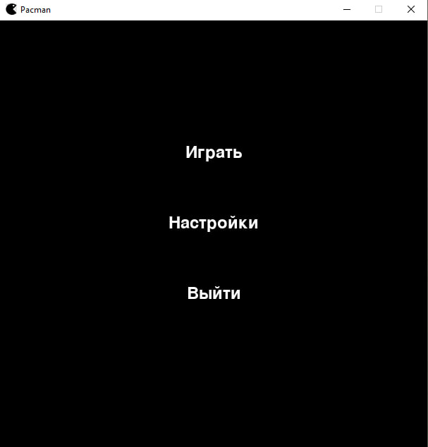
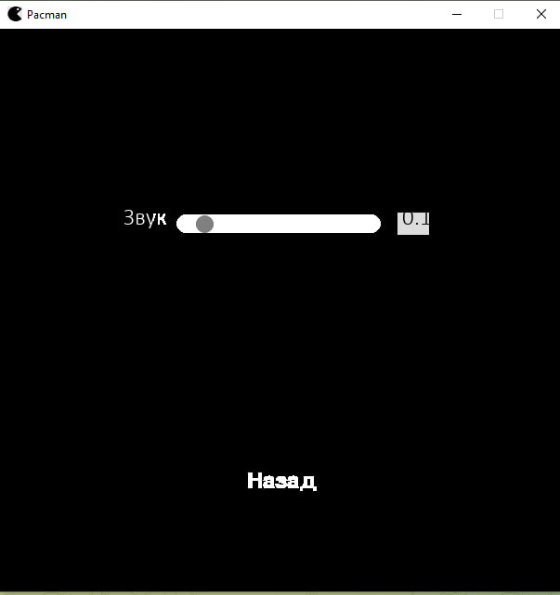
Обзор
Стартовое меню
Настройки

Slide 5
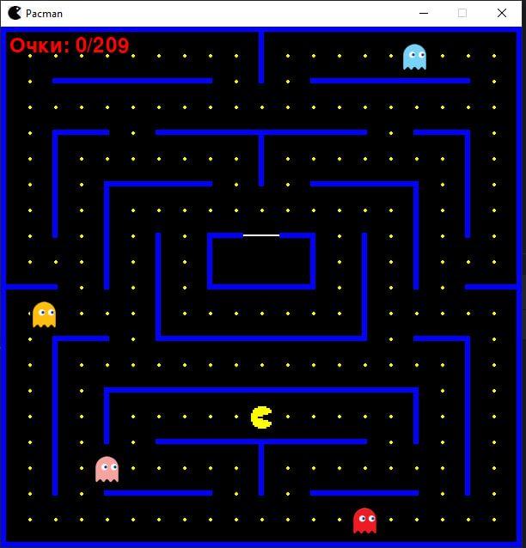
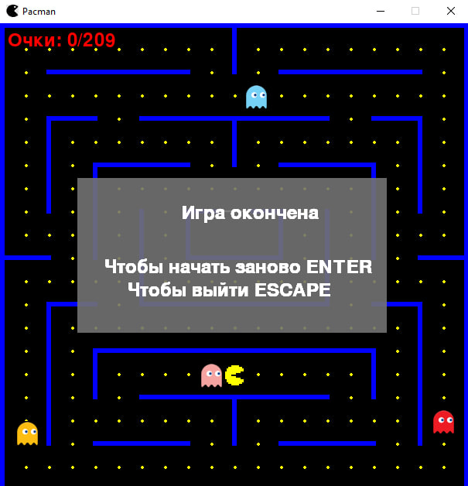
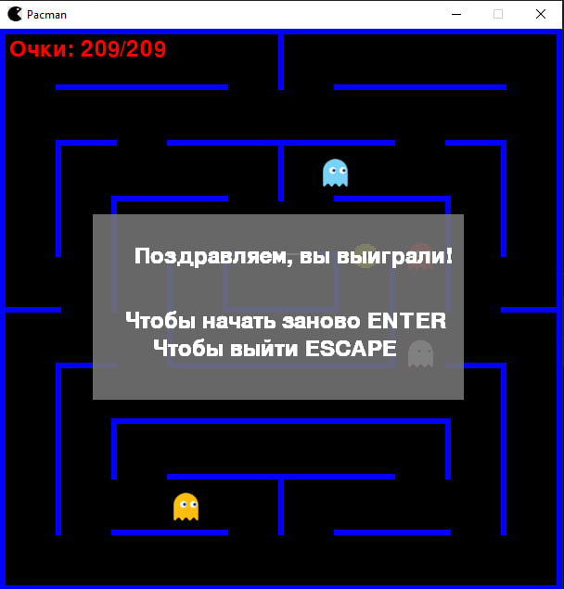
Обзор
Игровое поле
Окно в случае поражения
Окно в случае победы

